Slide 3
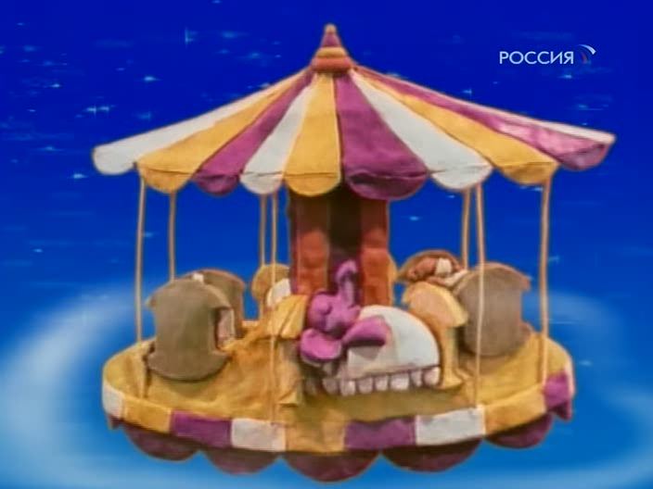
«Спят усталые игрушки» — колыбельная песня из заставки к передаче «Спокойной ночи, малыши!»

Slide 4
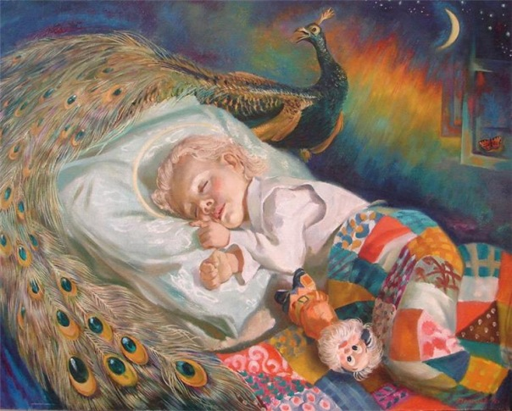
«Колыбельная песня»

Slide 5
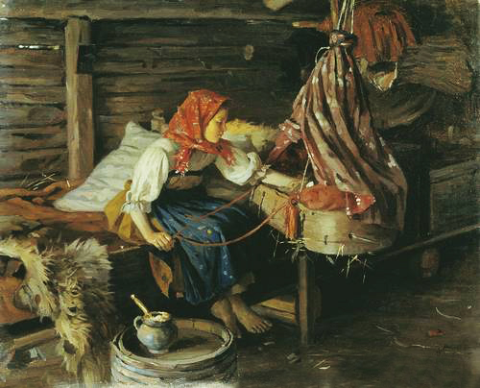
Колыбельная песня — песня, исполняемая матерью или нянькой при укачивании ребёнка; особый лирический жанр, популярный в народной поэзии.

Slide 6
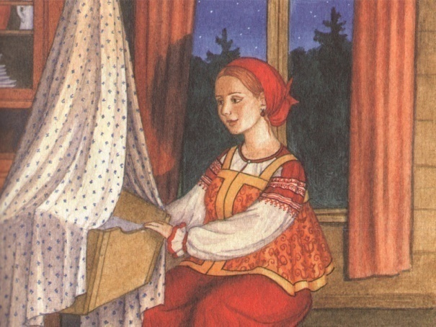
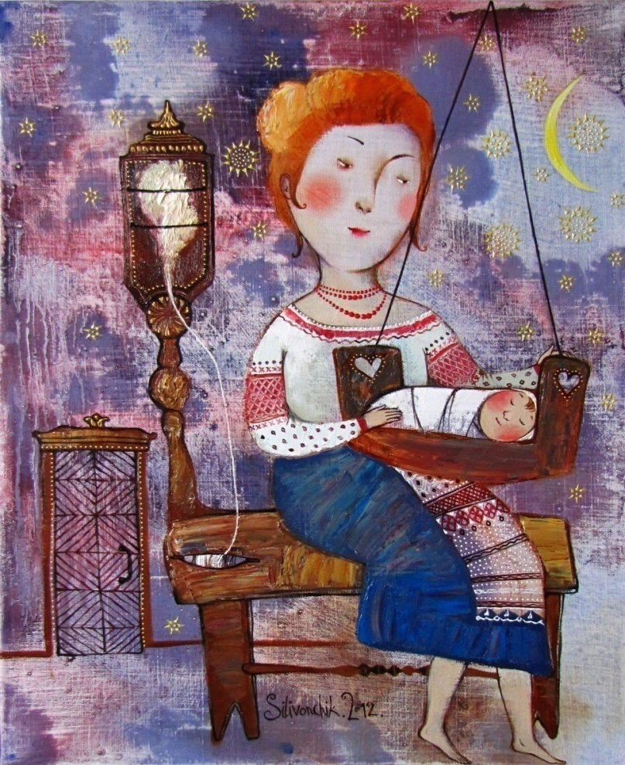
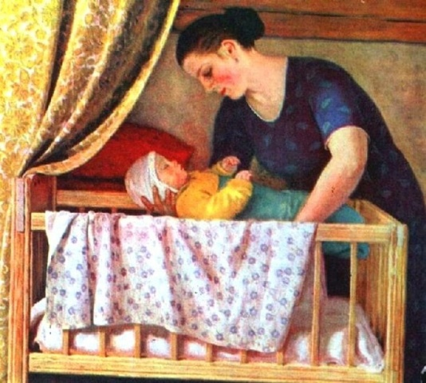

Slide 7
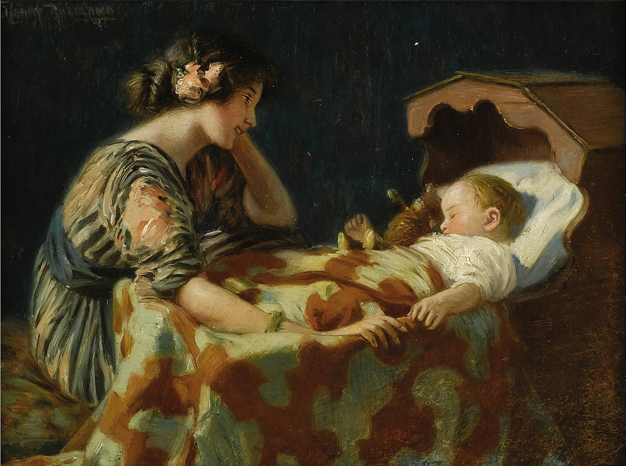
Колыбельная – от слова «колыбель». Раньше в народе они назывались «байками», то есть баять (говорить, шептать, заговаривать).

Slide 8
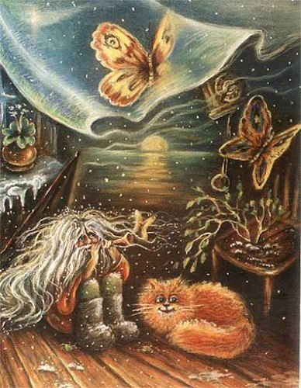
«Колыбельные как обереги»
«Дрема»
Люди верили что живущие вокруг невидимые волшебные существа «сон, дрёма, угомон» приносят ребёнку покой и сон.

Slide 9
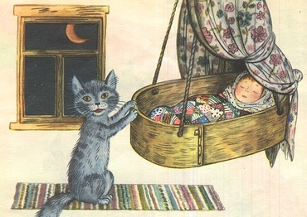
«Колыбельные как обереги»
«Магия кота»
Его звали качать младенца, помурлыкать песенку…
Считалось, что кот-лежебока ожжет передать свои привычки ребёнку.

Slide 10
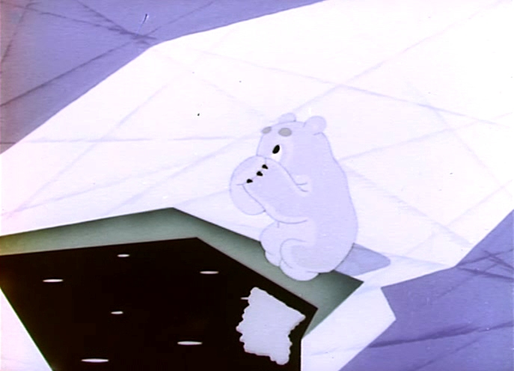
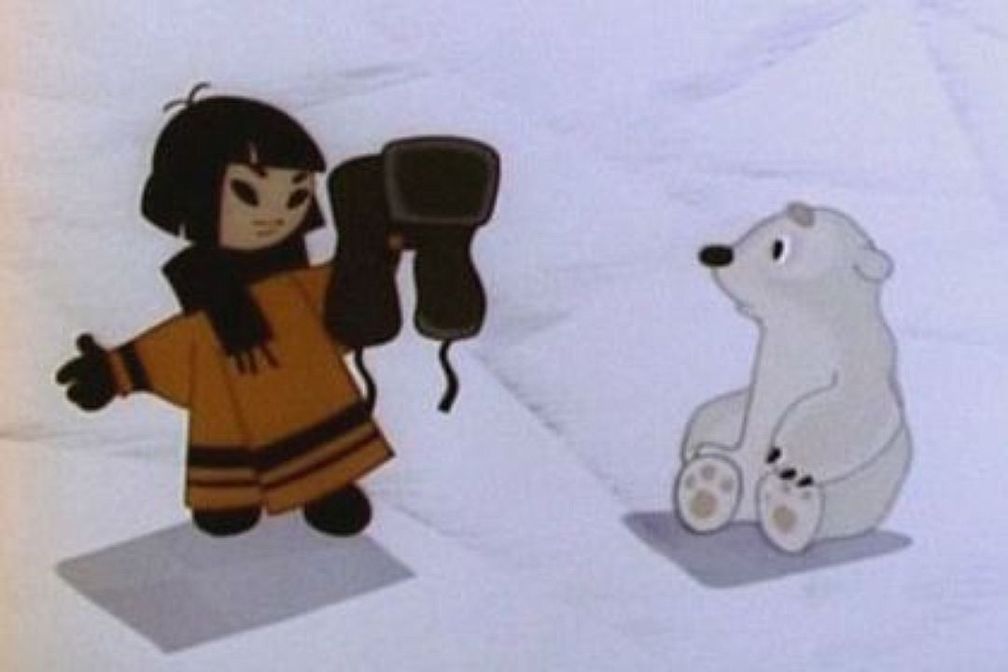

Slide 11
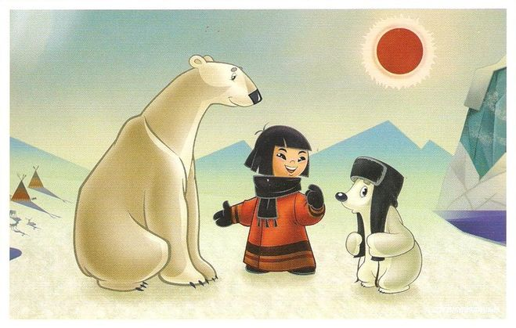
Колыбельная медведицы из м/ф «Умка» (сл.Ю. Яковлев.,
муз. Е.П. Крылатова);1969 г.

Slide 12
Евгений Павлович Крылатов — советский и российский композитор. Написал музыку более чем к 120 фильмам и мультфильмам. Член Союза композиторов, Союза кинематографистов и Союза театральных деятелей.

Slide 14
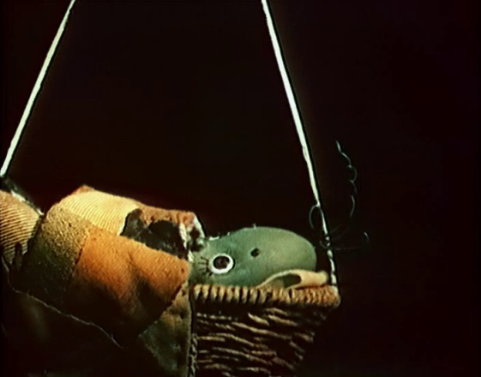
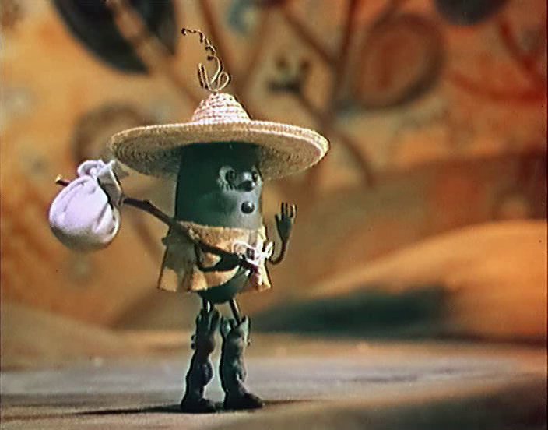
Колыбельная мамы из м/ф ''Приключения Огуречика'‘
(сл.Ю. Яковлев., муз. Е.П. Крылатова)

Slide 15
Доброго дня!
Улыбайтесь!☺

